Slide 1
C 程式設計實習課練習題

Slide 2

課堂練習10-1：String 翻轉
利用 string 來讀取字串，並使用 strcpy() 函式做型態轉換，將其存入一個 C-String 中。
最後，將此字串倒敘並輸出至螢幕上。
運用cin.peek()函式，判斷輸入是否符合規定 :
只要開頭為 ’0’ 或是 ’-’，就跳出迴圈。
其他數字或是文字則輸出字串翻轉結果。

Slide 3
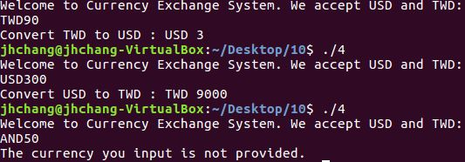
課堂練習10-2：匯率轉換
請設計一個匯率轉換程式。能夠讀取輸入為美元或臺幣，以 1:30 的比例做匯率轉換。
並且如下圖所示，加入額外判斷的功能。
Hint :
使用 peek()，檢查輸入值是否帶有單位 (USD / TWD / other)。
使用 ignore()，取出 ’D’ 之後的數字進行計算。

Slide 4
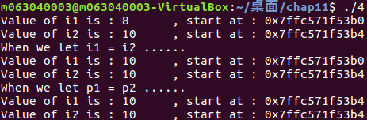
課堂練習10-3：差異-給值與給址
宣告兩個指標 int *p1 及 int *p2，其值內容分別為 i1 = 8 和 i2 = 10。
宣告並給值完成後，先將值與指標位置給顯示出來，之後分別執行:
i1 = i2
p1 = p2
執行完畢，將值與指標位置顯示出來。並於檢查時說明兩者有何差別。
Hint :
將指標與值做連結 : p1 = &i1;

Slide 5
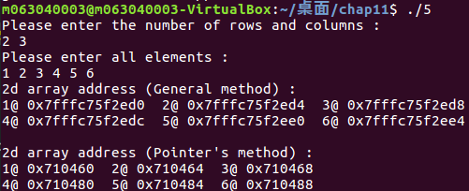
課堂練習10-4：使用指標建立2D-array
請分別用指標方法和一般宣告方法來宣告兩個2D-array A和B。
程式會先詢問使用者要建立多大的陣列，再來會按照順序要求使用者填值，填值時會自動填入A和B的相同位置之中。填值完畢後將兩個array中的值和位置印出來。
想看看位置的分配方法為什麼不一樣?
二維陣列用指標方法宣告：
typedef int* IAP;
IAP *A = new IAP[x];

